Slide 1
Дать определение понятиям
Функция | Область определения функции | Область значений функции
График функции | Функция, возрастающая на промежутке | Функция, убывающая на промежутке
Чётная функция | Нечётная функция | Функция общего вида
Notes:
таблица

Slide 2
Если каждому значению x из некоторого множества чисел ставится в соответствие единственное число y, то говорят, что на этом множестве задана функция y(x).

Slide 3
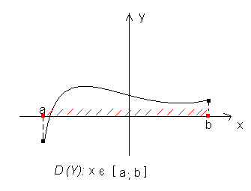
Все значения, которые может принимать независимая переменная.
Notes:
Область определения

Slide 4
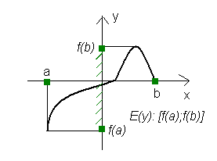
Все значения зависимой переменной.
Notes:
Область значений

Slide 5
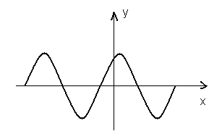
Множество всех точек плоскости, абсциссы которых равны значениям независимой переменной, а ординаты – соответствующим значениям функции.
Notes:
график

Slide 6
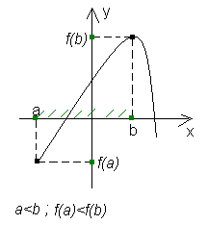
Функция называется возрастающей на промежутке, если на этом промежутке меньшему значению аргумента соответствует меньшее значение функции.

Slide 7
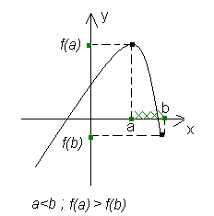
Функция называется убывающей на промежутке, если на нём меньшему значению аргумента соответствует большее значение функции.
Notes:
возрастающая

Slide 8
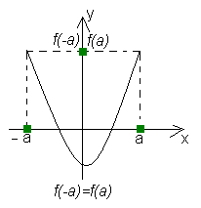
Функция y(x) называется чётной, если y(-x)=y(x) для любого x из области определения этой функции.
Notes:
чётная

Slide 9
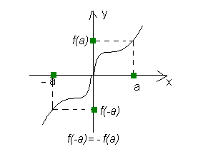
Функция y(x) называется нечётной, если y(-x)=-y(x)
для любого x из области определения этой функции.
Notes:
нечётная

Slide 10
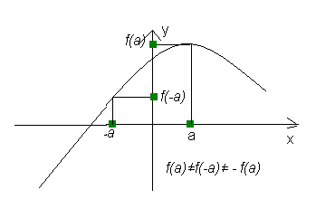
Функции, не обладающие свойствами чётности или нечётности, называются функциями общего вида.
Notes:
Функции общего вида

